Slide 1
Лекція 10.
ЕКСПЕРИМЕНТАЛЬНІ ДОСЛІДЖЕННЯ ТА РЕАЛІЗАЦІЯ ЕКСПЕРТНОЇ СИСТЕМИ ДІАГНОСТИКИ ТЕХНІЧНОГО СТАНУ БУДІВЕЛЬ В СИСТЕМІ ПІДТРИМКИ ПРИЙНЯТТЯ РІШЕНЬ

Slide 2
Будівлі є системами, що складаються з великого числа елементів та працюють в умовах складних станів, що деформуються. Поведінка будівельних конструкцій характеризується рядом чинників, що носять випадковий характер. Це відноситься до міцнісних характеристик матеріалів, навантаженням, діючим на елементи будівлі. В процесі виготовлення окремих елементів, їх монтажу можливі відхилення параметрів конструкцій від заданих значень. Тому для обстеження технічного стану необхідно прогнозувати можливість їх подальшої експлуатації з урахуванням взаємозв’язків і характеру формування властивостей.
Обробка експериментальних даних (результатів) експертної системи, проведення обстеження технічного стану на основі аналізу нечітких систем, розробки бази знань і ланцюгів логічного виведення оцінки основних дефектів та пошкоджень конструктивних елементів будівлі дозволить проводити моделювання експертної системи, аналізувати отримані результати експерименту роботи нечіткої системи, які підтверджуютья теоретичними даними.
На рис. 4.1 представлена схема організації проведення експериментального дослідження технічного стану об’єктів обстеження. Всі етапи системи нечіткого виводу можуть бути реалізовані по різному, так як включають в себе окремі параметри, які повинні бути фіксованими або специфіковані. Вибір конкретних варіантів параметрів кожного із етапів визначає алгоритм, який в повному об’ємі реалізує нечіткий вивід в системах правил нечітких продукції.
В даний час розроблені і широко використовуються наступні алгоритми системи нечіткого виводу: алгоритм Мамдані, алгоритм Цукамото, алгоритм Ларсена, алгоритм Сугено.

Slide 3
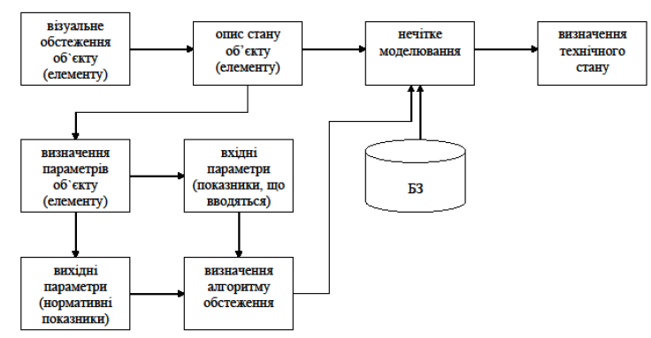
Найбільш практичне застосування в задачах нечіткого моделювання в області діагностування технічного стану будівель є алгоритм виводу Мамдані та алгоритм Сугено, що дають можливість обгрунтувати прийняте рішення, дозволяють працювати з великими обємами даних, показують більш високу точність. Тому ці алгоритми мають найбільш практичне застосування, та в цілому дозволяють проводити спостереження деформаційних процесів та приймати заходи щодо подальшої експлуатації як конструктивних елементів так і будівлі в цілому, в залежності від побудови та застосовування бази правил системи нечіткого виводу.
Рисунок 4.1 Схема організації проведення експериментального дослідження технічного стану об’єктів обстеження

Slide 4
Алгоритм Мамдані складається з наступних етапів:
1. Формування бази правил системи нечіткого виводу.
2. Фазифікація вхідних змінних.
3. Агрегація підумов в нечітких правилах продукцій. Для знаходження ступеню істиності умов кожного із правил нечітких продукцій використовуються парні нечітки логічні операції. Правила, ступінь істиності умов яких відмінна від нуля, важається активними та застосовуються для розрахунків.
4. Активізація підвисновків в правилах нечітких продукцій.
5. Акумуляція висновків правил нечітких продукцій.
6. Дефазифікація вихідних змінних. Використовується метод центру тяжіння або метод центру площі.
На рис. 4.2 представлена загальна схема експертного дослідження технічного стану обєєктів методом центру тяжіння за алгоритмом Мамдані.
Розглянемо приклад експериментального дослідження при обстеженні технічного стану конструктивного елементу (тріщина в стіні).
Необхідно розробити модель діагностики технічного стану конструктивного елементу (тріщина в стіні) за алгоритмом Мамдані.

Slide 5
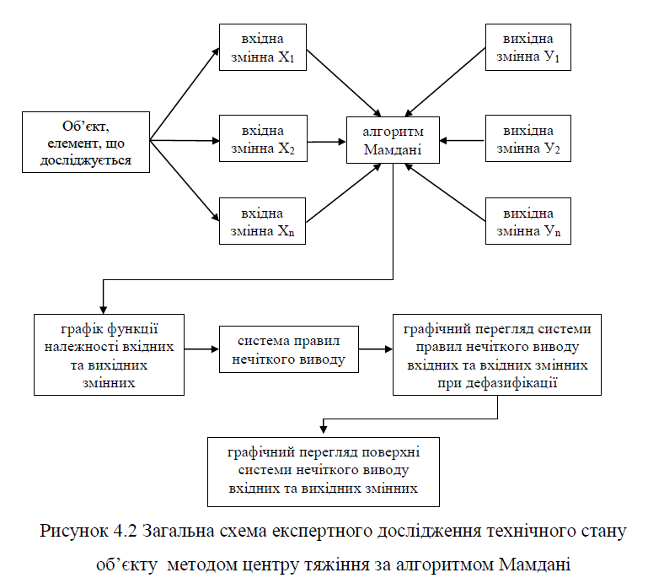

Slide 6
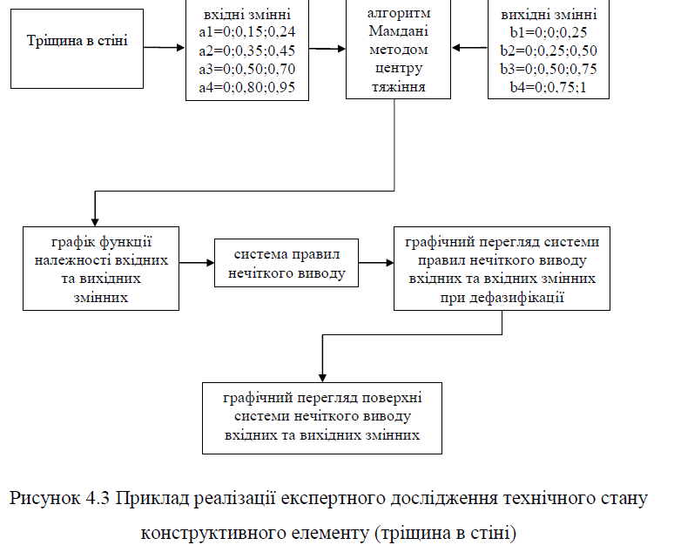
На рис. 4.3 представлений приклад реалізації експертного дослідження технічного стану конструктивного елементу (тріщина в стіні). На цій структурній схемі запропонована методика дослідження технічного стану конструктивного елементу (тріщина в стіни) методом центру тяжіння за алгоритмом Мамдані при вхідних (ширина розкриття тріщин, що вводиться) змінних та вихідних (нормативні показники, показники фізичного зносу при визначенні категорії технічного стану конструкції) змінних.

Slide 7
Для цього на початку обстеження (рис. 4.4) вводимо довільно по одній (можно декілька) вхідній лінгвістичній змінній (ширина розкриття тріщин, які розглянуті на прикладі та є типовими при обстеженні конструкції) та вихідній (можно декілька) лінгвістичній змінній (нормативні данні фізичного зносу ширини розкриття тріщин при визначенні категорії технічного стану конструкції керуючись положенням “Правила оцінки фізичного зношення будинків. ВСН 53-86(р)”.
На рис. 4.5 та рис. 4.6 представлений редактор функції належності, який в графічному режимі дозволяє аналізувати всі функції належності, змінювати ім’я, тип, параметри. Для кожної вхідної та вихідної лінгвістичної змінної водимо всі необхідні параметри, які необхідно аналізувати.
На рис. 4.7 представлений редактор правил системи нечіткого виводу, який дає можливість аналізувати та вводити правила продукції системи нечіткого виводу.
На рис. 4.8 представлений графічний перегляд системи нечіткого виводу, яка дозволяє можливість візуалізувати результати нечіткого виводу та отримувати значення вихідних змінних (значення 0,529) в залежності від початкових значень вхідних змінних (при середньому значенні 0,5 який встановлює експерт при дослідженні).
На рис. 4.9 представлений графічний перегляд поверхні системи нечіткого виводу, який візуалізувати графіки залежності вихідних змінних від окремих вхідних змінних.

Slide 8
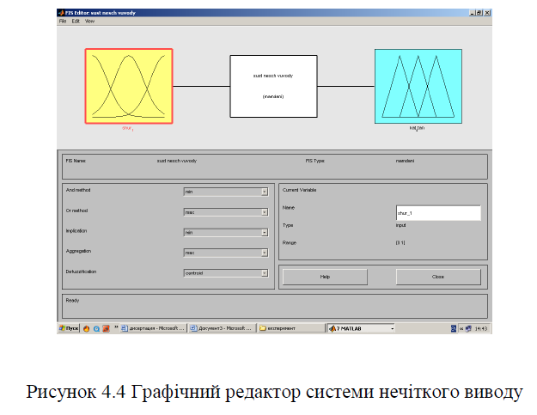

Slide 9
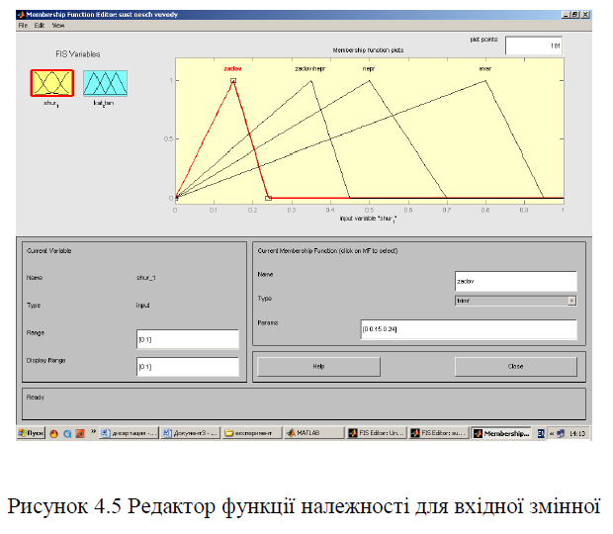

Slide 10
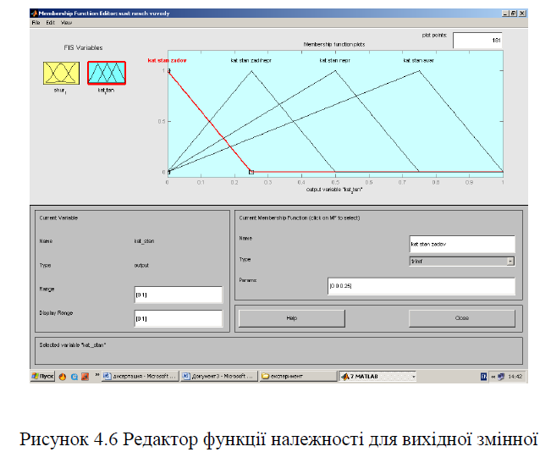

Slide 11
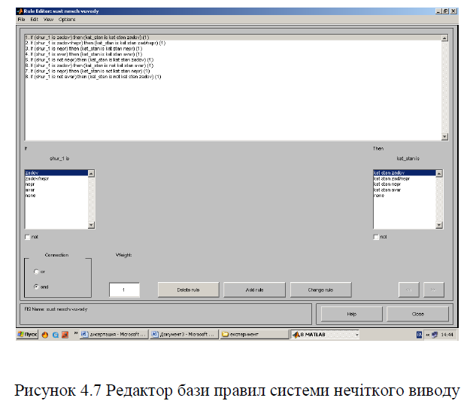

Slide 12
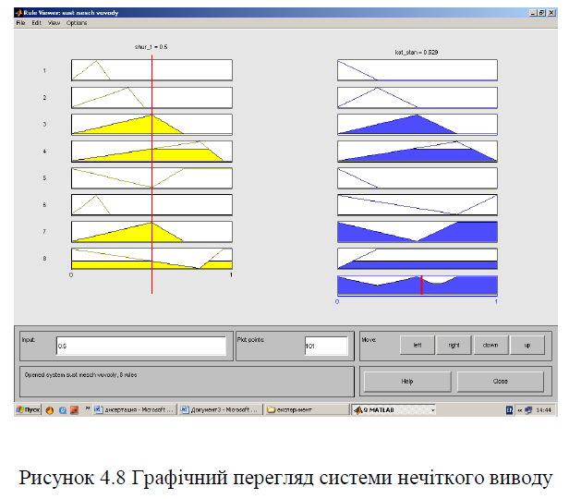

Slide 13
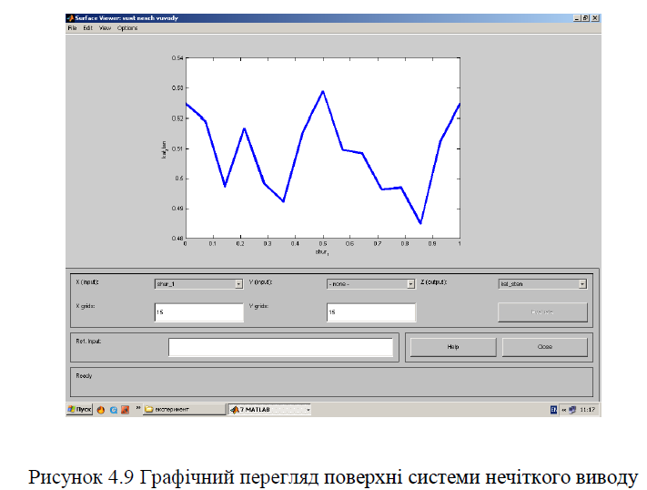

Slide 14
В результаті проведеного експерименту, який був отриманий на прикладі дослідження технічного стану конструктивного елементу (тріщина в стіні) методом центру тяжіння за алгоритмом Мамдані при вхідних (ширина розкриття тріщин) змінних та вихідних (нормативні данні, показники фізичного зносу при визначенні категорії технічного стану елементу) змінних в подальшому дає можливість аналізувати та прогнозувати надалі як буде вести себе тріщина при різних вхідних данних в залежності від побудови бази правил системи нечіткого виводу та отримувати значення вихідних змінних в залежності від початкових значень вхідних змінних.
На рис. 4.9 отриманий графік поверхні системи нечіткого виводу, на якому відображені основні піки розвитку деформації пошкодженої конструкції в залежності від категорії технічного стану нормативних документів (kat stan) та ширини розкриття тріщин, що задається (shur).
На графіку можно проаналізувати, що найбільшим піком деформації тріщини в стіні є значення ширини розкриття тріщини 0,5 мм при категорії технічного стану 0,529 мм, яка означає, що тріщина стіни знаходиться в стані непридатної щодо нормальної та безпечної експлуатації.
Це все дає можливість в подальшому проводити процес спостереження деформаційних процесів та приймати заходи щодо подальшої експлуатації як конструктивних елементів так і будівлі в цілому, в залежності від побудови та застосовування бази правил системи нечіткого виводу.
Для порівняння на рис. 4.10 – 4.16 представлена система нечіткого виводу за алгоритмом Сугено. Для систем нечіткого виводу типа Сугено вибирається метод зваженого середнього.

Slide 15
Алгоритм Сугено складається з наступних етапів:
1. Формування бази правил системи нечіткого виводу. В базі правил застосовуються тільки правила нечітких продукцій і формі:
ПРАВИЛО <#>: ЯКЩО "β1 є α' "
І "β2 є α" ",
ТО "w = є1 х а1 + є2 х а2",
де є1 , є1 – вагові коефіцієнти. Значення вихідної змінної w в заключенні визначається як деяке дійсне число.
2. Фаззіфікація вхідних змінних.
3. Агрегація підумов в нечітких правилах продукцій. Для знаходження ступеню істиності умов кожного із правил нечітких продукцій використовується логічна операція min – кон’юнкції. Правила, ступінь істиності умов яких відмінна від нуля, важається активними та застосовуються для подальших розрахунків.
4. Активізація підвисновків в правилах нечітких продукцій. В результаті визначається множина значень та множина значень вихідних змінних.
5. Акумуляція висновків правил нечітких продукцій. Фактично відсутнє, так як розрахунки здійснюються з дійсними числами.
6. Дефазифікація вихідних змінних. Використовується модифікація метод центру тяжіння для одноточкових множин.
На рис. 4.10 представлений приклад реалізації експертного дослідження технічного стану конструктивного елементу (тріщина в стіні) методом зваженого середнього за алгоритмом Сугено.

Slide 16
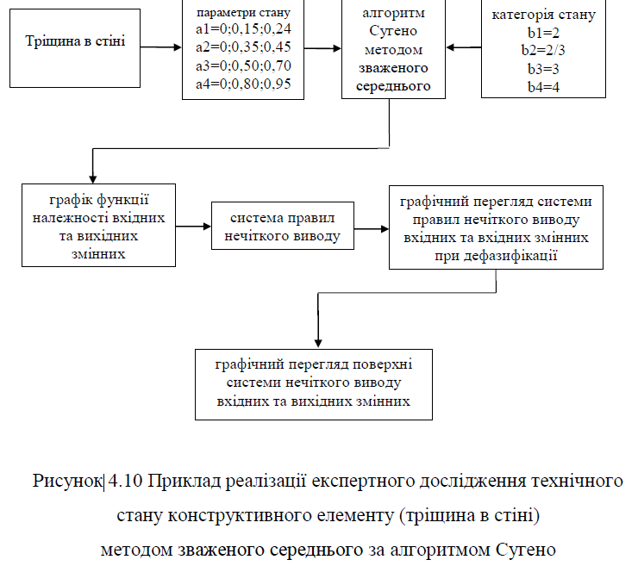

Slide 17
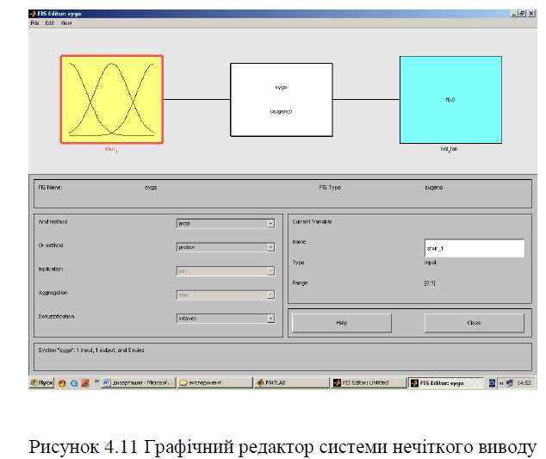

Slide 18
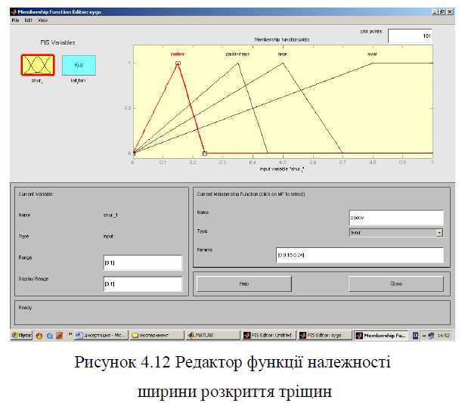

Slide 19
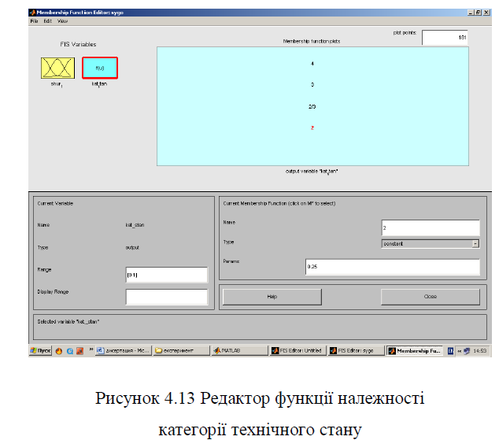

Slide 20
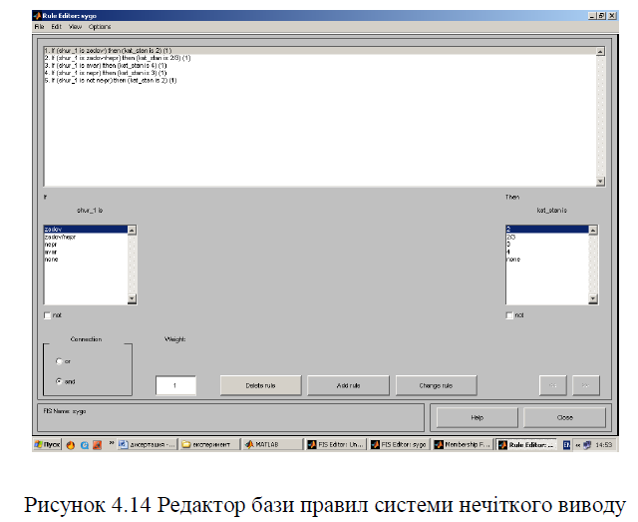

Slide 21
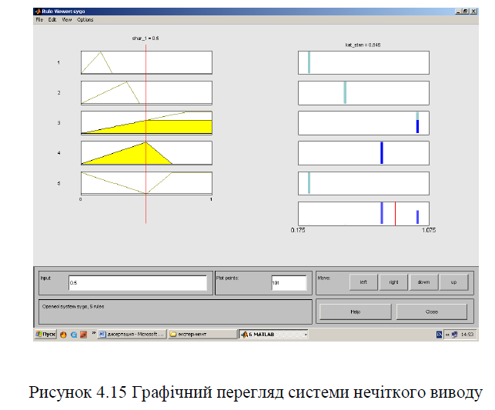

Slide 22
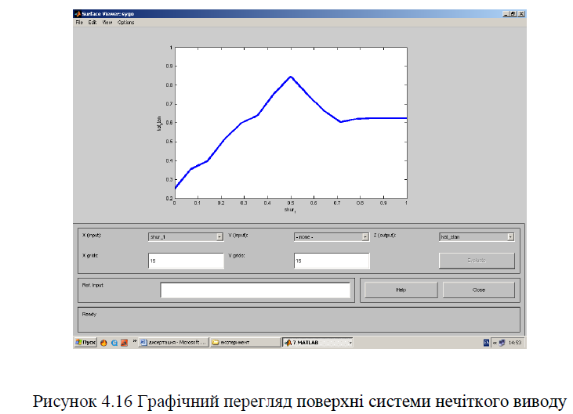

Slide 23
В результаті проведенного експерименту на основі алгоритму Сугено (рис. 4.16) маємо, що на графіку поверхні системи нечіткого виводу, на якому відображені основні піки розвитку деформації пошкодженої конструкції в залежності від категорії технічного стану (kat stan) та ширини розкриття тріщин (shur), найбільшим піком деформації тріщини в стіні є значення ширини розкриття тріщини 0,5 мм при категорії технічного стану 0,846 мм, яка означає, що тріщина стіни знаходиться в стані аварійності.
Після порівняння алгоритмів Мамдані та Сугено можно сказати, що ці моделі відрізняються форматом бази знань та процедурою дефазифікації. Всі ці моделі є універсальними апроксіматорами, але при значних об’ємах виборки експериментальних даних ідентифікація за допомогою моделі типу Сугено забезпечує більшу точність. На прикладі дослідження видно, що найбільшим піком деформації є значення ширини розкриття тріщини 0,5 мм при категорії технічного стану 0,846 мм, яка означає, що тріщина стіни знаходиться в стані аварійності, але при цьому виникають труднощі зі змістовною інтерпретацією параметрів нечіткої моделі та поясненням логічного виводу. За допомогою моделі типу Мамдані таких труднощей не виникає, її параметри після навчання легко інтерпретируються змістовно. Тому, на прикладі дослідження видно, що найбільшим піком деформації є значення ширини розкриття тріщини 0,5 мм при категорії технічного стану 0,529 мм, яка означає, що тріщина стіни знаходиться в стані непридатної до нормальної експлуатації. Тому для задач, де більш важна точність ідентифікації, краще застосовувати нечіткі моделі типу Сугено, а для задач де більш важливим є пояснення, обґрунтування прийнятого рішення, будуть мати перевагу нечіткі моделі типу Мамдані.

Slide 24
Аналіз експерименту показав, що модель типу Сугено дозволяє працювати з великими об`ємами данних, показує більш високу точність, ніж модель типу Мамдані, при ідентифікації нелінійних залежностей.

